Slide 1
RSP (T8)

Slide 2
Představení oponovaného produktu
Tým: D.O.I.T
Členové týmu:
1) Alex Nesterov
2) Nuray Mamakhova
3) Anna Reshetova
4) Nikolay Bazankov

Slide 3
Stručná charakteristika jeho implementační platformy
PHP
JavaScript

Slide 4
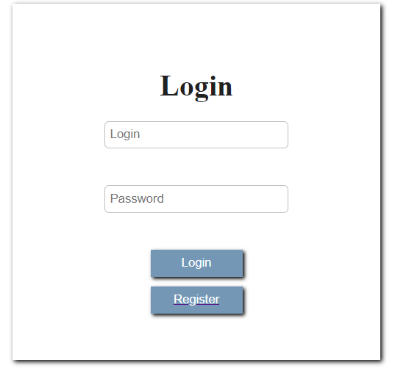
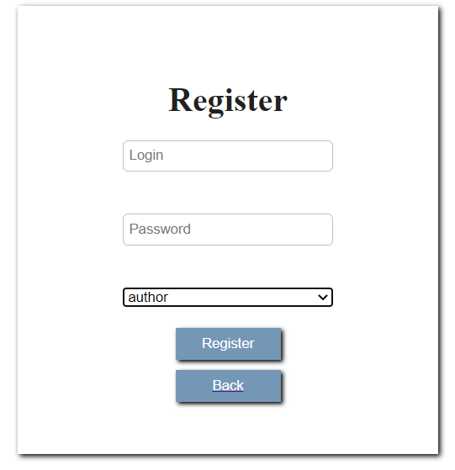
Co už je hotovo a jak to funguje
Minimální uživatelské a administrátorské dokumentace
Nevíme – nejde přihlášení ani registrace

Slide 5
Dílčí hodnocení v duchu hodnotícího formuláře
Dostali jsme uživatelskou i administrátorské dokumentaci
Žádný přístup na GitHub
Nefunkčnost přihlášení i registrace

Slide 6
Celkové hodnocení (1 – 5)
Přihlášení i registrace nešla, takže jsme mohli hodnotit jen screeny z dokumentace
Hodnocení - 3

Slide 7
Doporučení pro závěrečnou fázi vývoje
Opravit přihlášení
Opravit registrace
Nějaký název webové stránky
Logo

Slide 8
Děkujeme za pozornost

